Slide 1


Slide 2

Espaço geográfico e paisagem

Slide 3
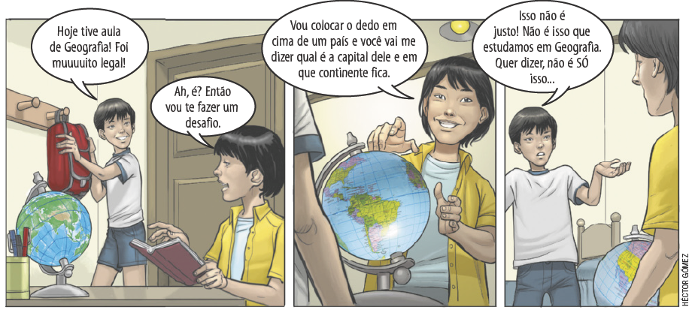
Espaço geográfico
A Geografia estuda o espaço geográfico.
O espaço geográfico compreende todos os espaços da superfície
terrestre que foram ocupados e transformados direta ou indiretamente pelo
ser humano por meio de sua relação com a natureza e com outros humanos,
portanto ele é dinâmico e muda o tempo todo.

Slide 4
Paisagem
Paisagem é o conjunto de tudo que o ser humano pode perceber em um determinado lugar e momento por meio da visão, audição, tato e olfato.
Existem dois tipos de paisagem:
Paisagem
Paisagens naturais
Apresentam elementos naturais formados pela ação da natureza, como rios, vegetação, montanhas, vulcões, oceanos, solos, entre outros.
São as paisagens onde a interferência dos seres humanos é pequena ou inexistente.
Paisagens humanizadas ou culturais
Apresentam elementos produzidos pelos seres humanos, como casas, edifícios, escolas, entre outros.
São as paisagens modificadas pelos seres humanos.

Slide 5
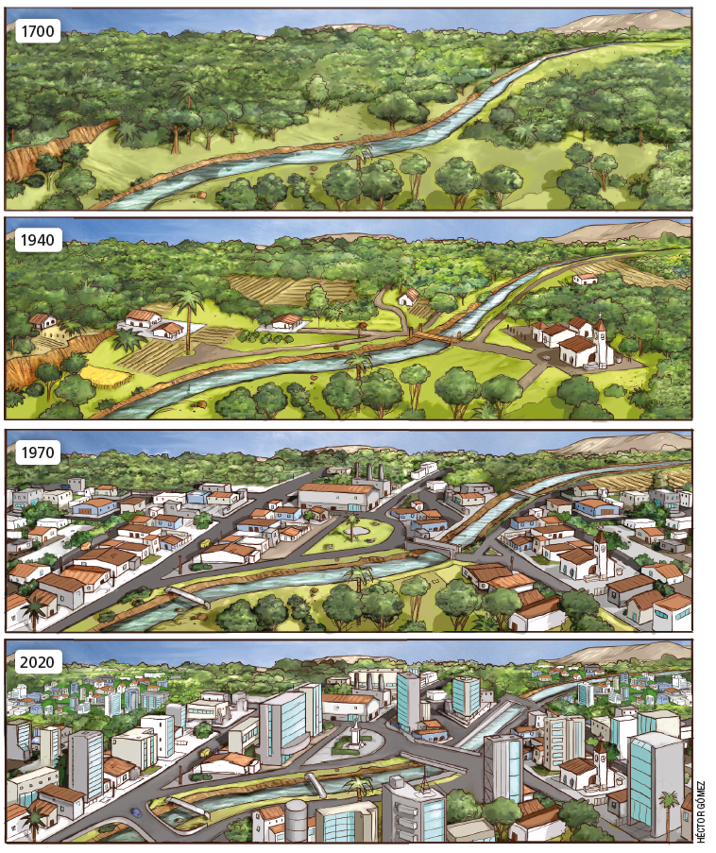
Paisagem
As paisagens são transformadas pelas ações da natureza e dos seres humanos ao longo do tempo.

